Slide 1
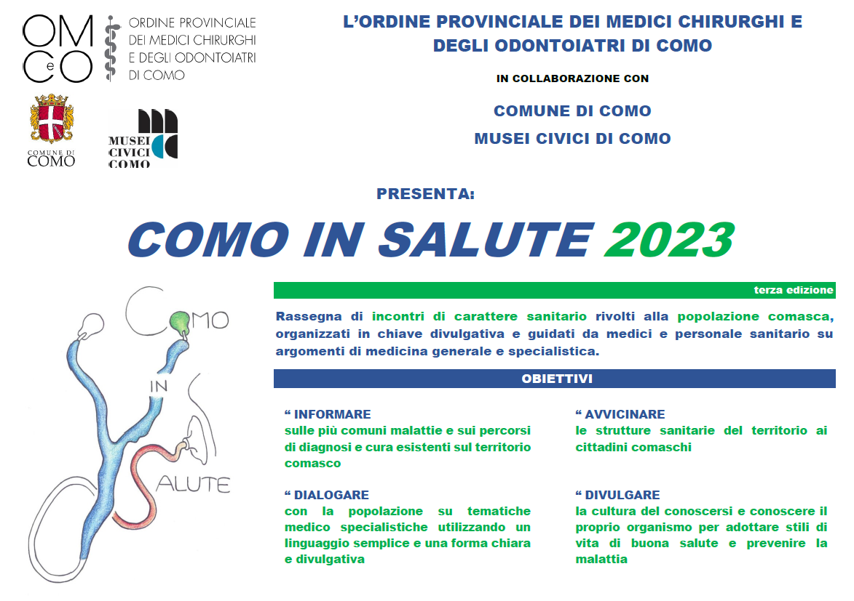

Slide 2

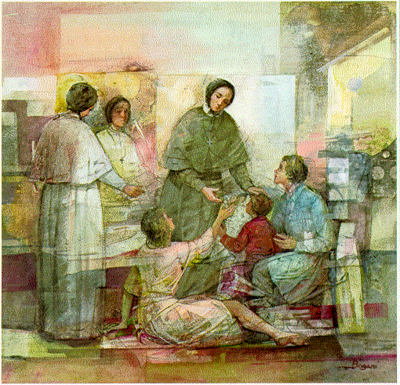
TECNICHE DI PRIMO SOCCORSO E DEFIBRILLAZIONE.
PARTE PRIMA
G Corrado, FANMCO, FESC
Unità Operativa di Cardiologia
Ospedale Valduce – Como (IT)
H. Valduce 1879

Slide 3
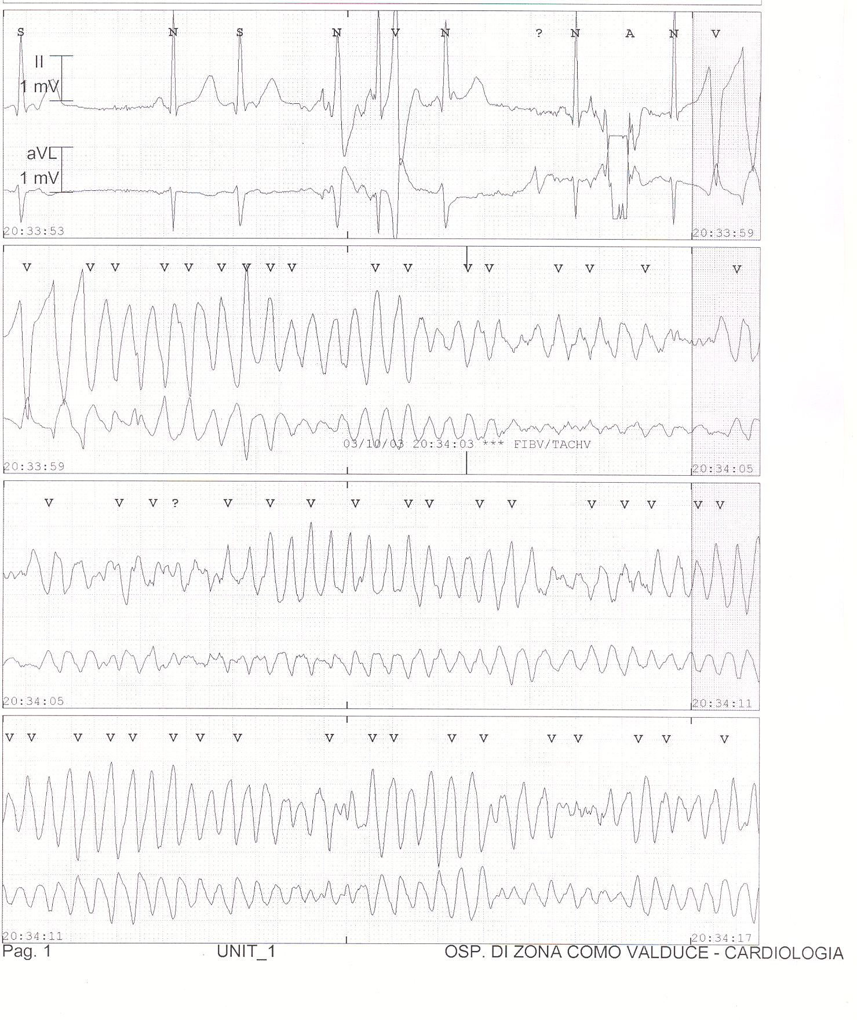


Slide 4
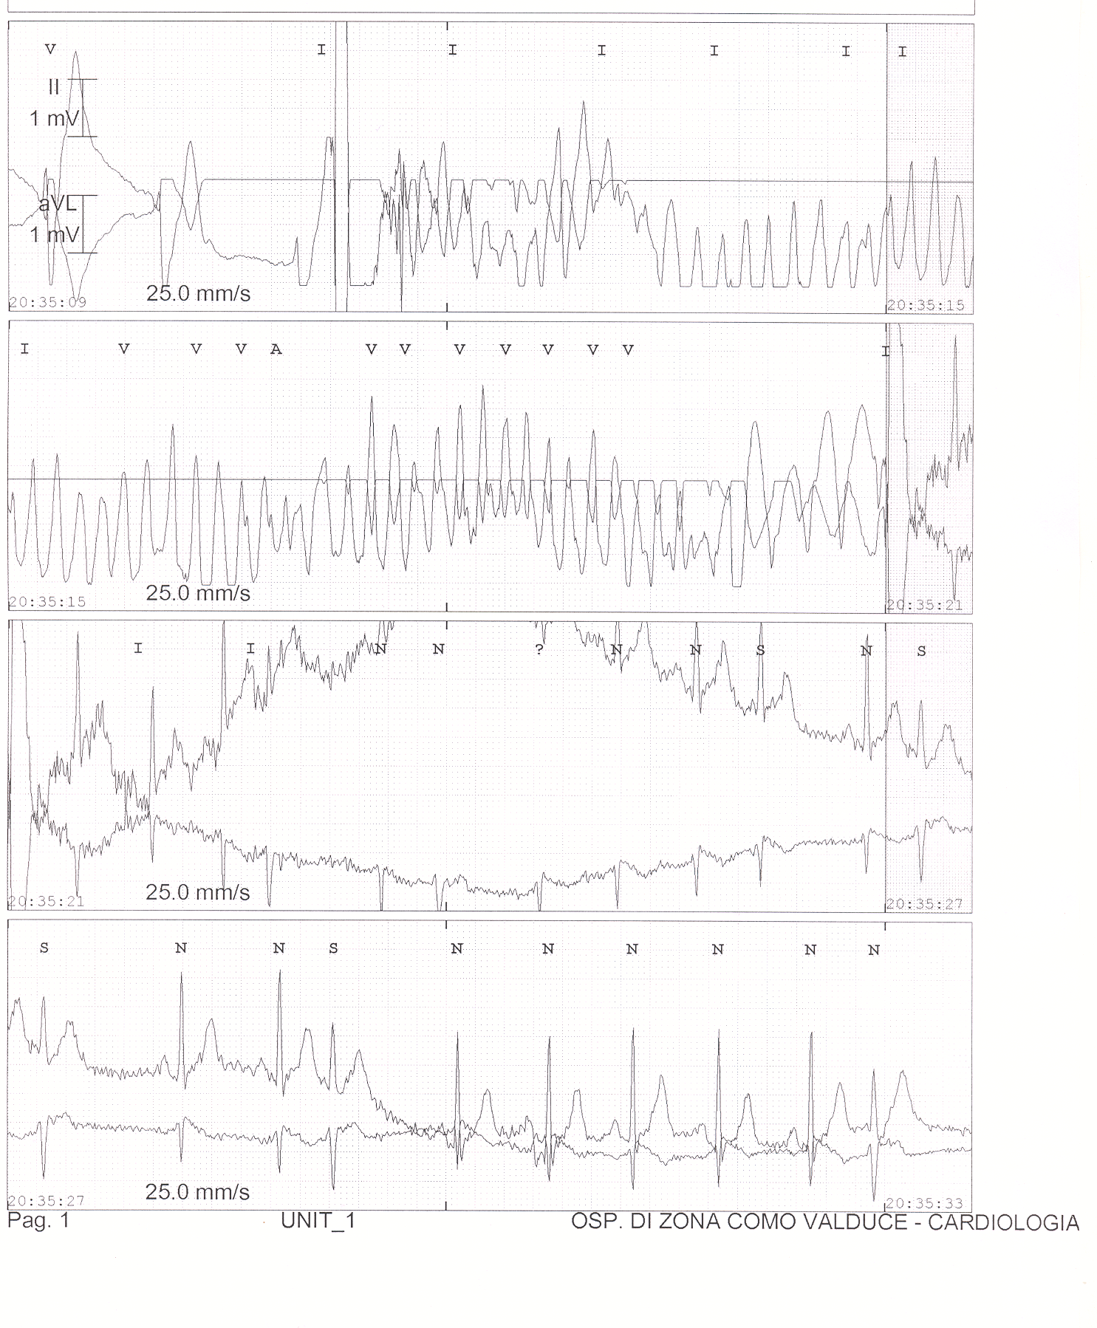
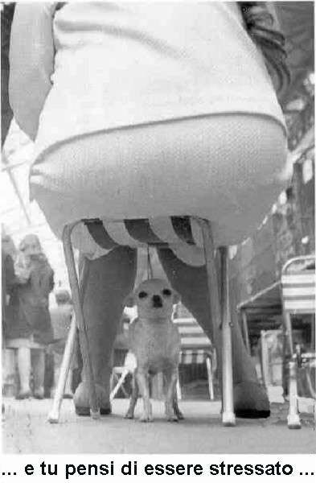

Slide 5
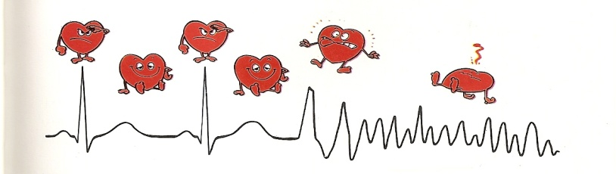
MORTE IMPROVVISA (SCD)
Petrarca dopo giorni tristi reclinò il capo
Morirono per un accesso di ira l’imperatore Nerva e papa Paolo III
Moliere stramazzò al suolo mentre recitava il Malato immaginario
Wagner si accasciò alla tastiera del pianoforte, a Venezia

Slide 6
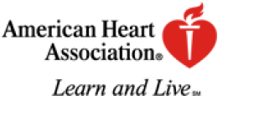

PREMESSA
La morte cardiaca improvvisa è la prima causa di mortalità in USA e EU
L’incidenza dell’arresto cardiaco extraospedaliero (OOHCA) è di circa 0.6 – 1.5/1000 all’anno (in Italia ~ 60.000/anno. Morti sulle strade ~ 9000/anno)
Il 75-80% dell’OOHCA si verifica a domicilio
Circa il 95% delle vittime muore prima di arrivare in H
Notes:
Ne uccide più l’automobile che la guerra. Ne uccide più l’ACC che l’automobile.
L'invenzione dell'auto privata è una delle grandi sciagure abbattutesi sul genere umano
E.J.Mishan - Evaluation of Life and Limb: a theoretical approach - London 1971.

Slide 7
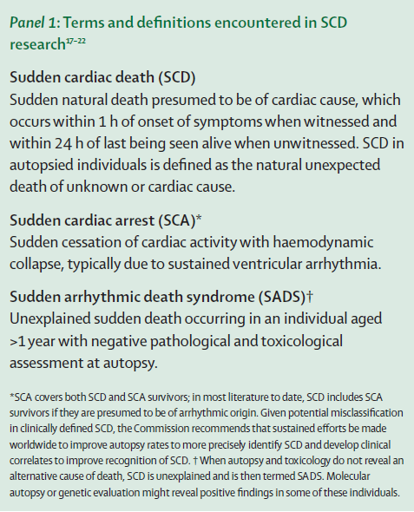
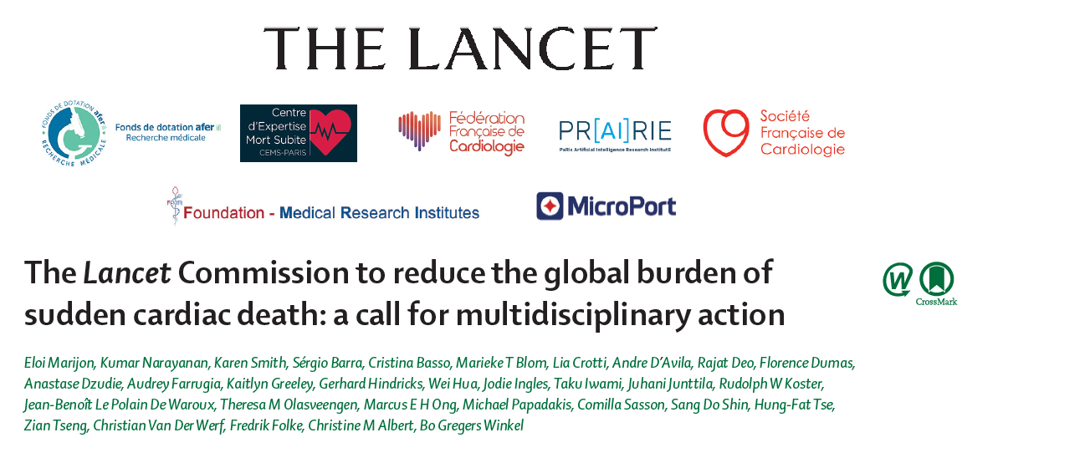
PRECISAZIONI TERMINOLOGICHE

Slide 8
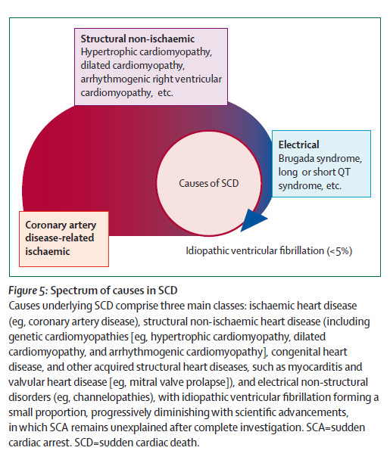
SCD: CAUSE

Slide 9
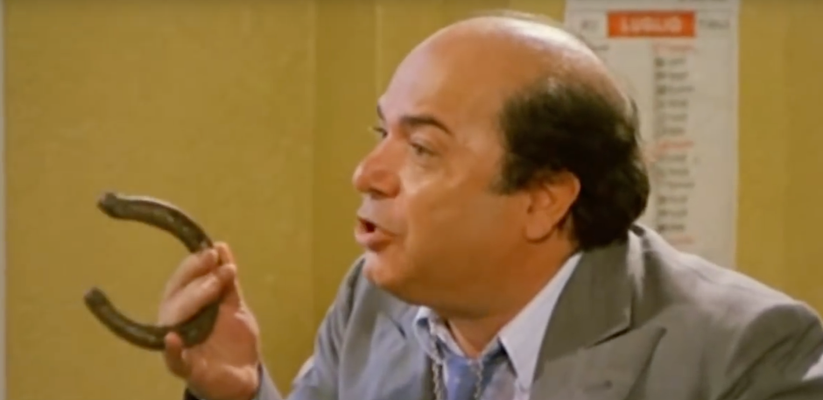
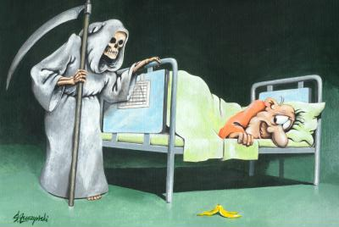
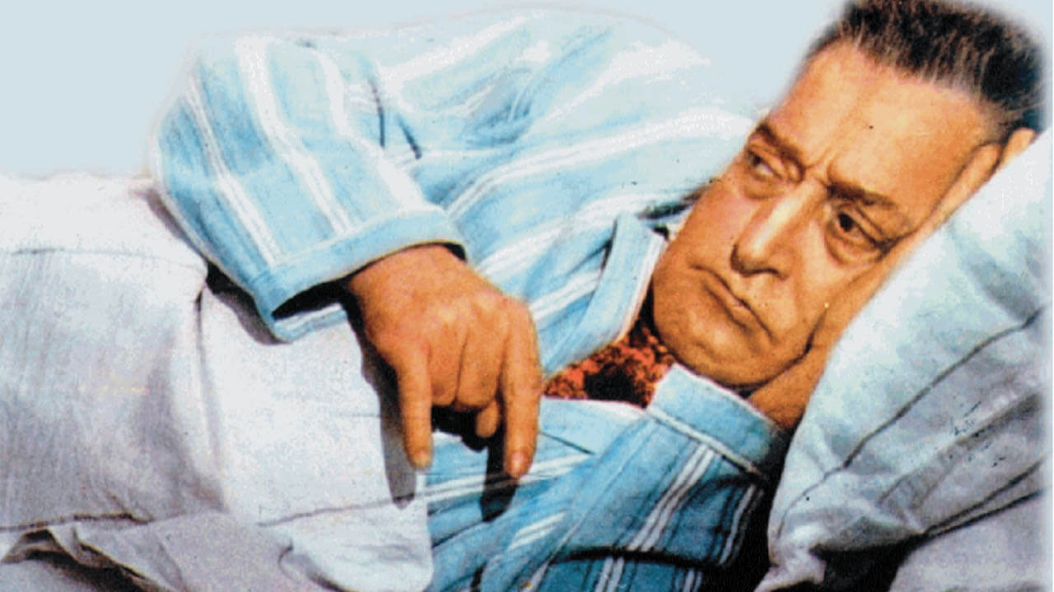
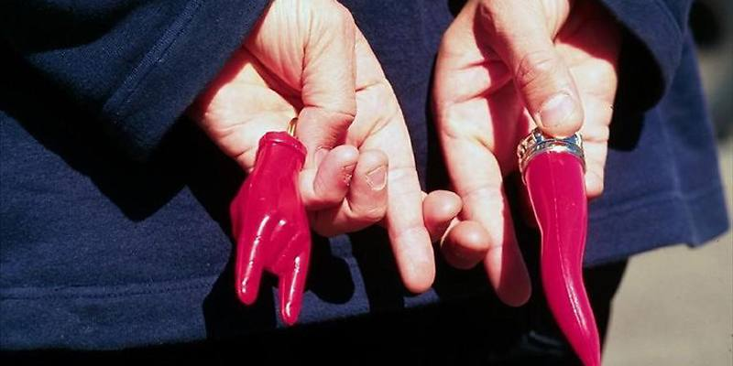
ALCUNE MODALITA’ PER FRONTEGGIARE LA MORTE CARDIACA IPROVVISA (SCD)

Slide 10
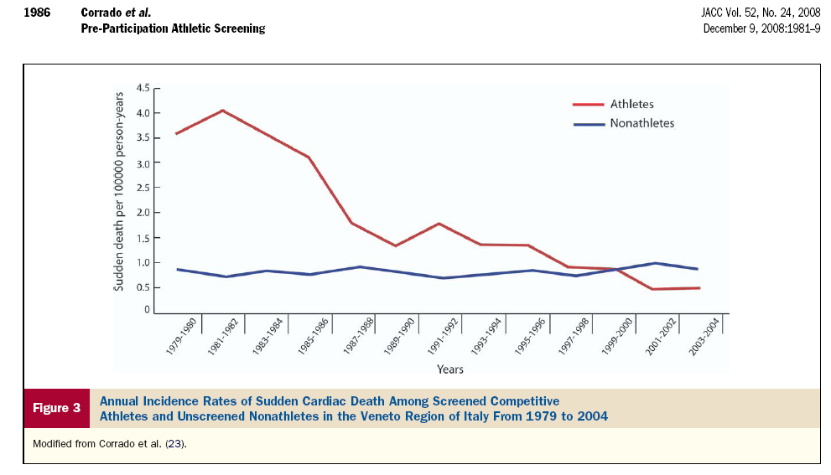
LA PREVENZIONE PRIMARIA

Slide 11
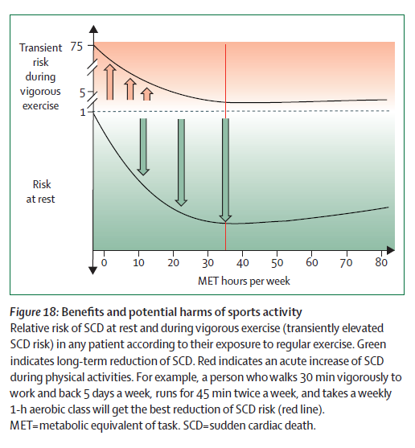
SCD ED ESERCIZIO

Slide 12
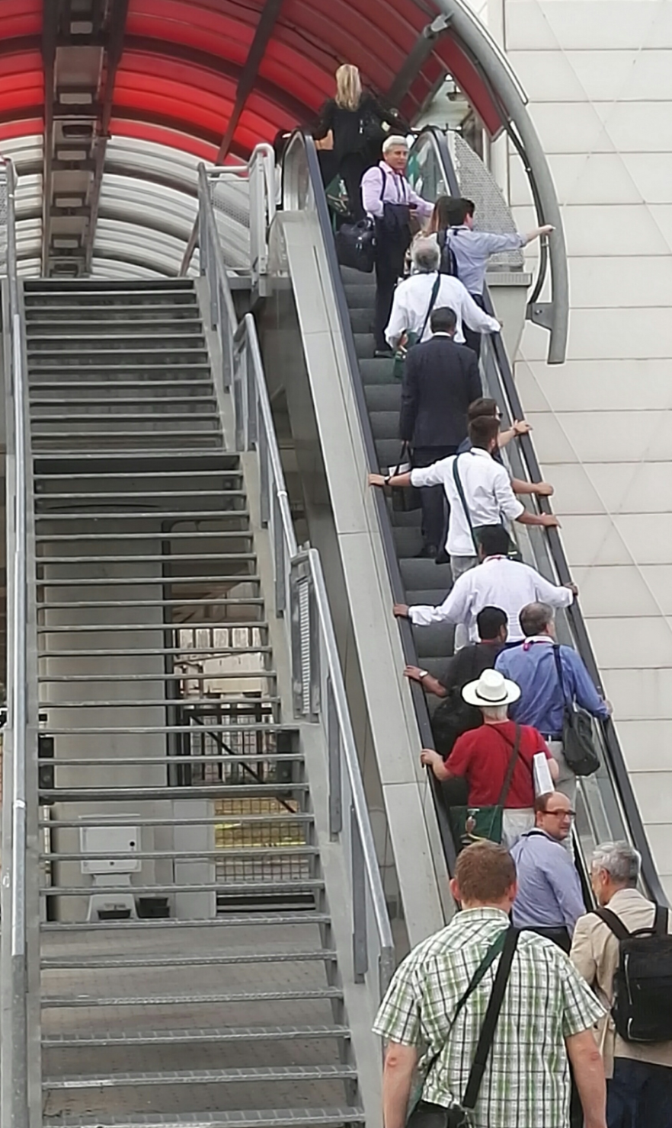

IL BUON ESEMPIO

Slide 13
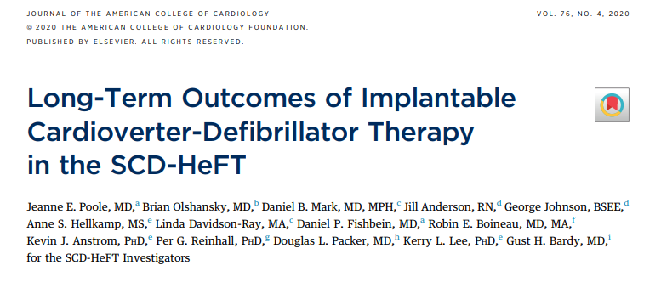
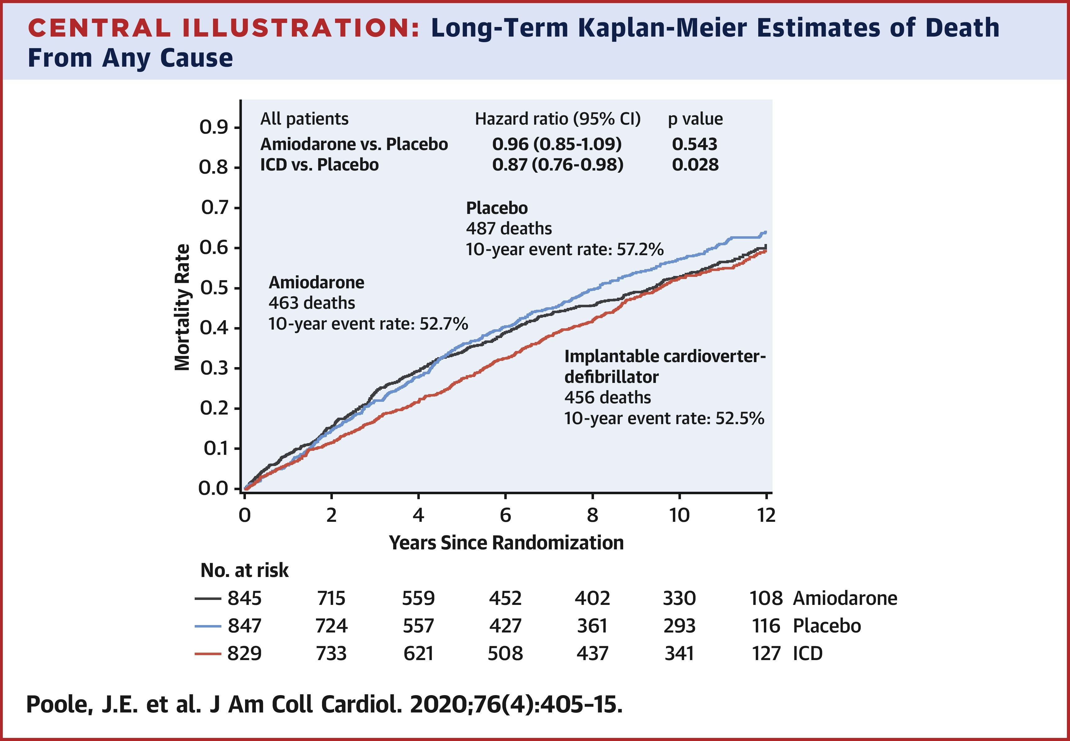
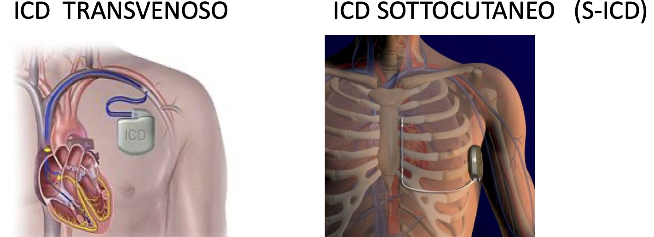
DEFIBRILLATORI
IMPIANTABILI

Slide 14
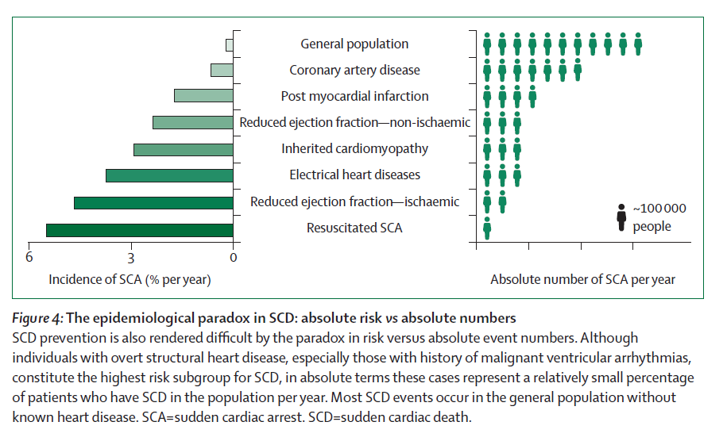
PREDIRE LA SCD NELLA POPOLAZIONE GENERALE
Prediction of SCD in the general population without pre-existing heart disease has proven to be a daunting challenge.
Le predizioni sono molto difficili, specialmente del futuro.
Niels Bohr

Slide 15

COSA FARE SE SI ASSISTE AD UN ACC
“Per strada ho visto una signora avere un malore; non c’era nessuno. Io per non avere la responsabilità di soccorrerla mi sono fatto venire un malore anch’io”
Maurizio Milani
Enciclopedia della battuta
Gut Edizioni SpA Milano
Vol 2 pg 169

Slide 16
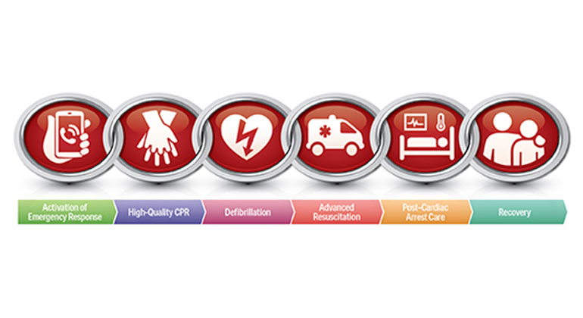
LA CATENA DELLA SOPRAVVIVENZA

Slide 17
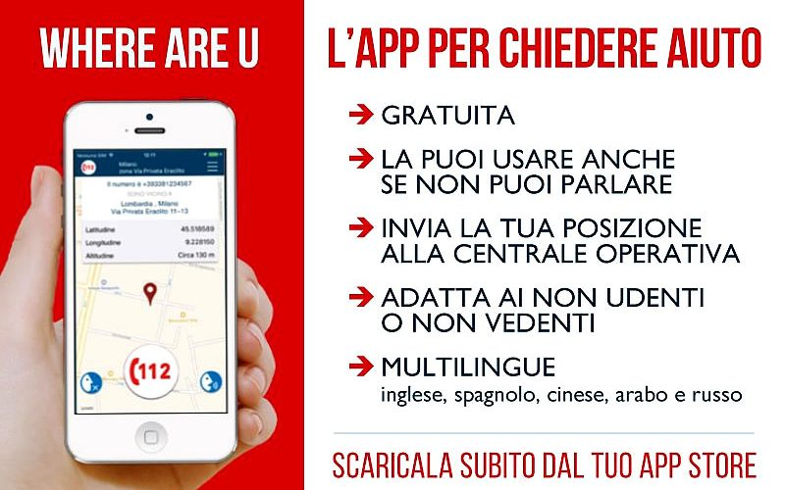
PRIMO ANELLO: ATTIVARE I SOCCORSI

Slide 18

SECONDO ANELLO: PRATICARE LA RCP
Il fattore più importante per la sopravvivenza da AC improvviso è
  la presenza di un soccorritore addestrato
  che sia equipaggiato per intervenire
Gli strumenti più efficaci sono
  la RCP
  e la defibrillazione

Slide 19

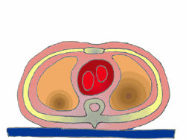
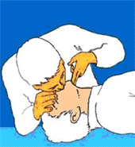
SECONDO ANELLO: PRATICARE LA RCP
Riconoscere i segni di un ACC
Allertare i servizi di emergenza sanitaria (in Italia il 118)
Iniziare l’RCP
L’RCP effettuata dal testimone dell’ACC
garantisce una perfusione modesta ma vitale di cuore e cervello

Slide 20
SECONDO ANELLO: PRATICARE LA RCP
Il numero di persone rianimate con successo è ancora limitato:
dal BASSO NUMERO di coloro che ricevono RCP da parte degli astanti prima della defibrillazione
dalla BASSA QUALITA’ della RCP quando viene eseguita.

Slide 21
OOHCA: THE REAL WORLD
Sfortunatamente, le vittime di un ACC raramente ricevono una RCP da parte degli astanti
L’assenza di una formazione sui fondamenti dell’RCP costituisce probabilmente il maggior deterrente
A conferma di questo, è stato dimostrato che un programma estensivo di diffusione del training in RCP aumenta in modo significativo l’intervento dei testimoni di un ACC
This calls for a more widespread training of the population.
CPR training in primary schools is recommended to achieve this goal

Slide 22
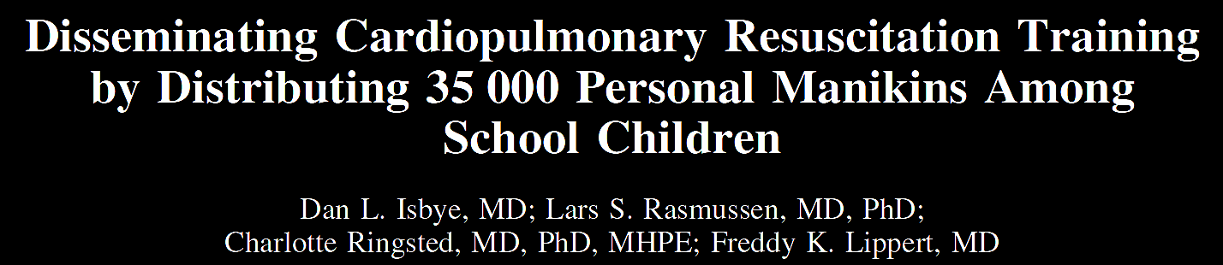
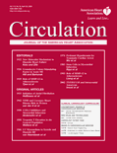
INSEGNAMENTO DELL’RCP AI LAICI: UNA STRADA POSSIBILE PER COLMARE IL GAP
Al fine di contenere costi e tempi di addestramento sono stati introdotti kit educazionali con DVD formativi e manichini personali
In questo modo i fondamenti dell’RCP possono essere appresi in 30 minuti
Presenti in letteratura numerose esperienze internazionali di formazione sugli studenti delle medie superiori.

Slide 23

IL PROGETTO MINIANNE
Da gennaio 2008 a ottobre 2009 abbiamo distribuito 3200 manichini miniAnne agli studenti di 20 scuole medie superiori dell’area di Como (62% maschi, età media16.5 ± 0.8 anni) associando un training in classe.
Gli studenti sono stati incoraggiati a ripassare l’RCP a casa con amici/parenti (second tier) utilizzando il kit.
Otto mesi dopo è stato distribuito un questionario ad un campione casuale di 600 studenti (19% dei manichini distribuiti).

Slide 24
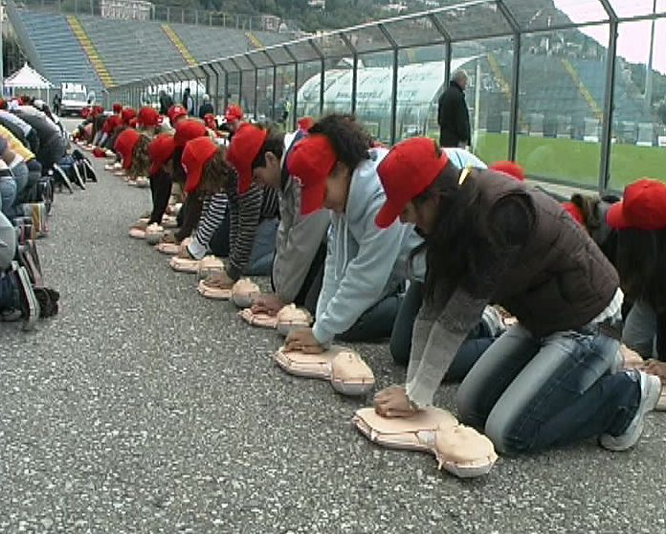
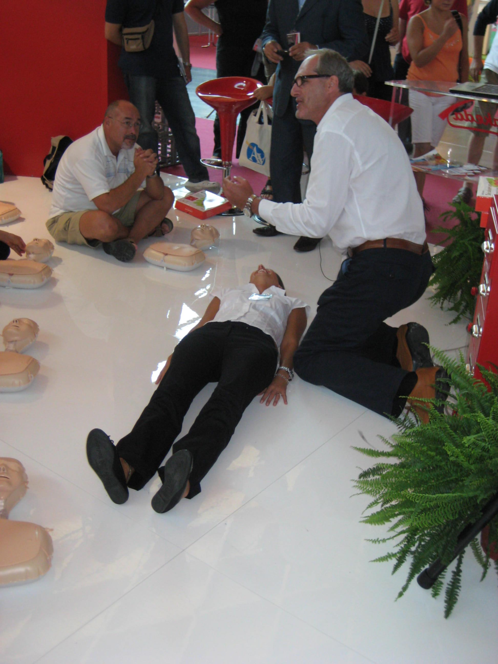
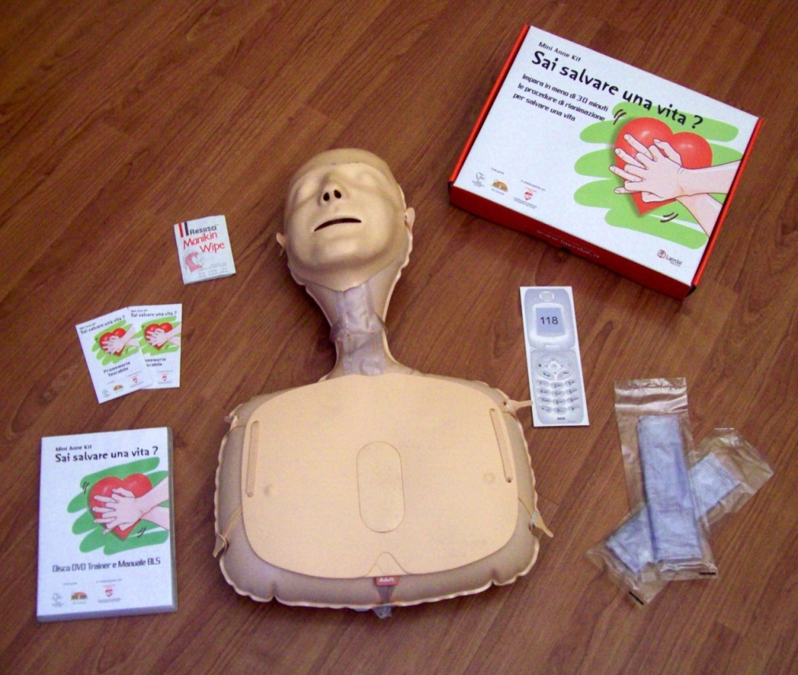
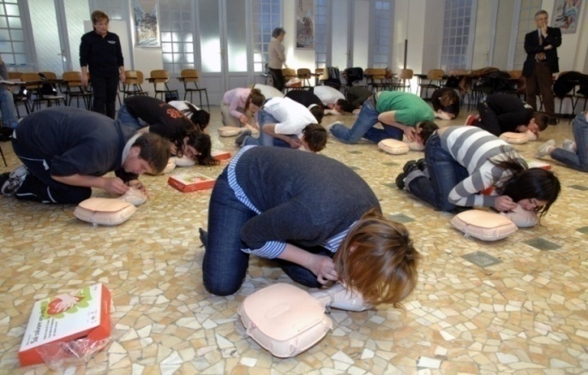
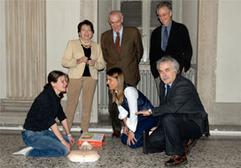
IL PROGETTO MINIANNE

Slide 25
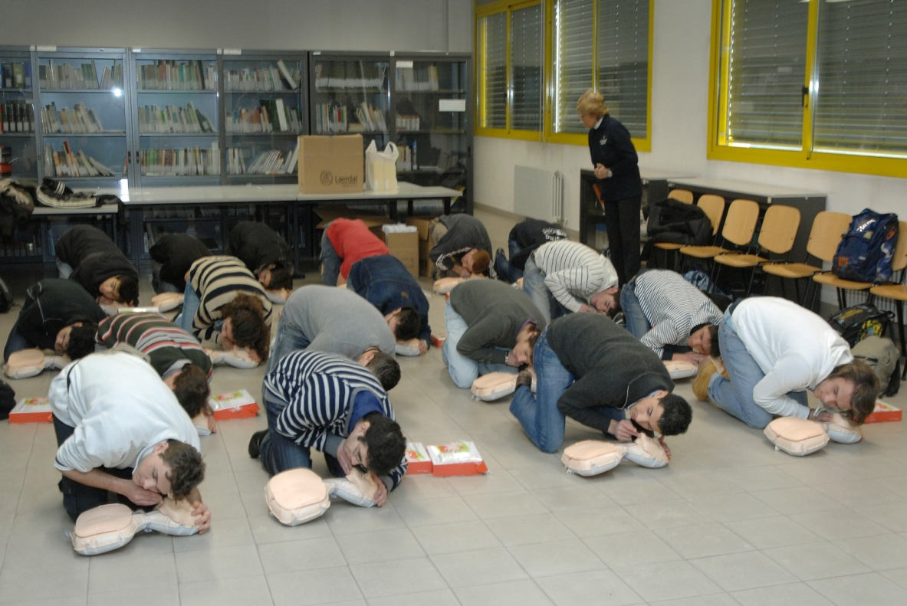
IL PROGETTO MINIANNE
95% degli studenti si ritengono sufficientemente addestrati nella RCP
62.3% si dichiarano disponibili a mettere in pratica l’RCP se necessario
Una studentessa ha effettuato un’RCP efficace in occasione di ACC della madre.

Slide 26
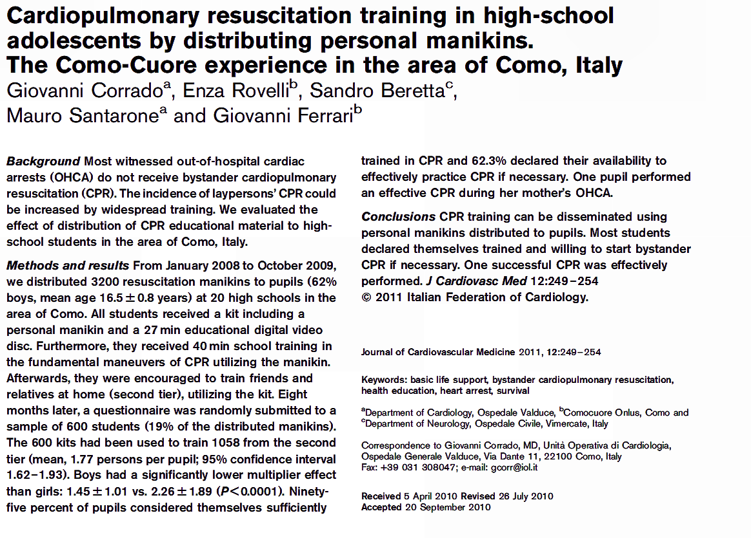
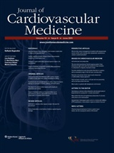
IL PROGETTO MINIANNE

Slide 27
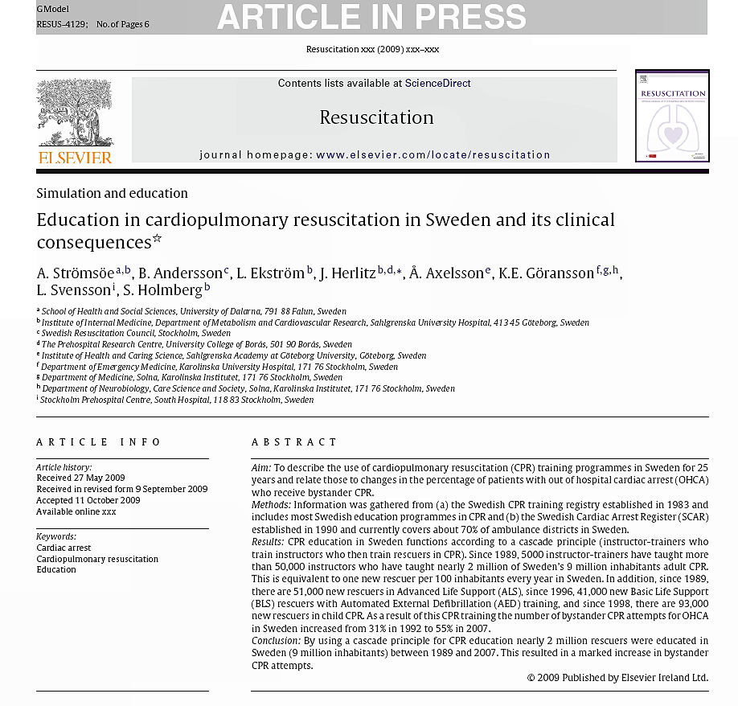
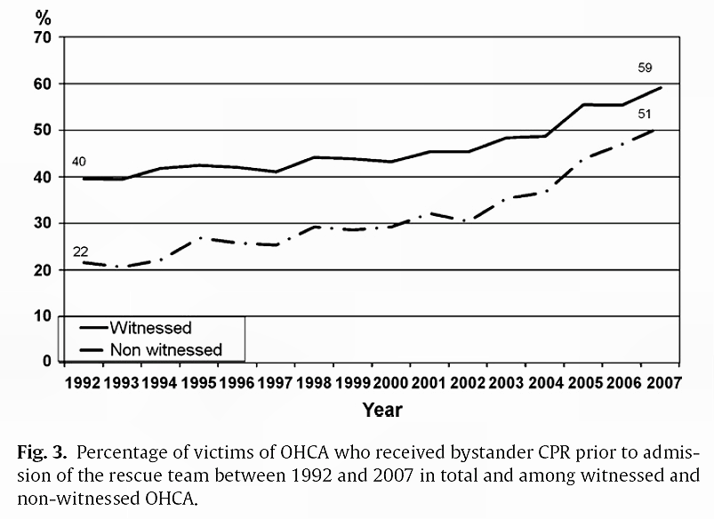
EFFETTI DELLA DIFFUSIONE DELL’RCP

Slide 28
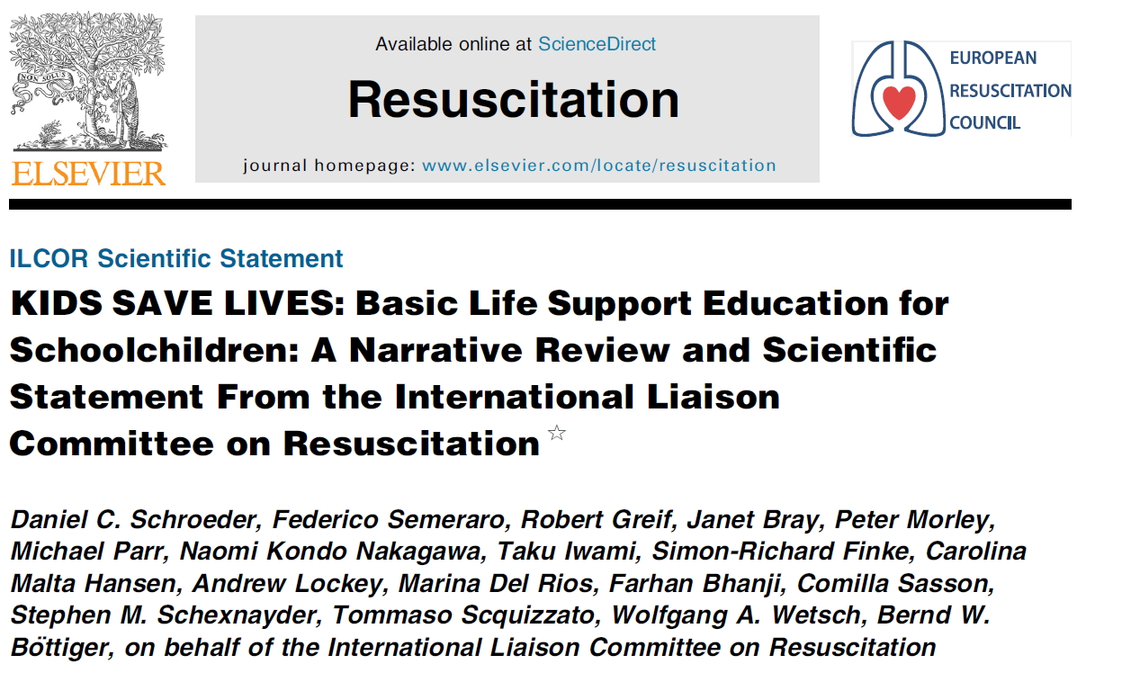
I RAGAZZI SALVANO VITE
CONCLUSIONS: Schoolchildren basic life support training has the potential to educate whole generations to respond to cardiac arrest and to increase survival after out-of-hospital cardiac arrest. Comprehensive legislation, curricula, and scientific assessment are crucial to further develop the education of schoolchildren in basic life support.

Slide 29


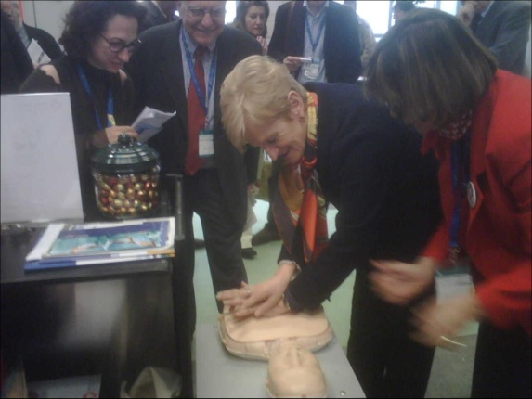
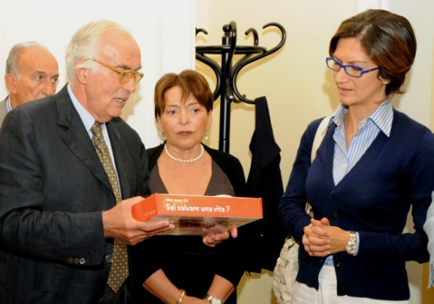

SAI SALVARE UNA VITA?
SI PUO’
La presenza di testimoni addestrati alla
RCP permette di:
Guadagnare tempo

Slide 30
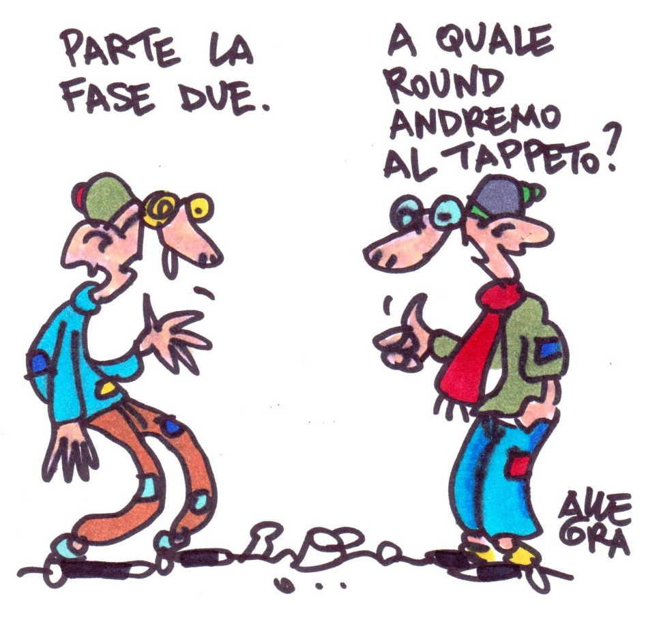

GUADAGNARE TEMPO PER COSA ?

Slide 31
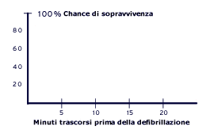
DEFIBRILLAZIONE PRECOCE
SOPRAVVIVENZA RIDOTTA DEL 10%
PER “MINUTO-FREE THERAPY” DALL’ACC
DOPO 10 MINUTI
SOPRAVVIVENZA QUASI IMPOSSIBILE

Slide 32
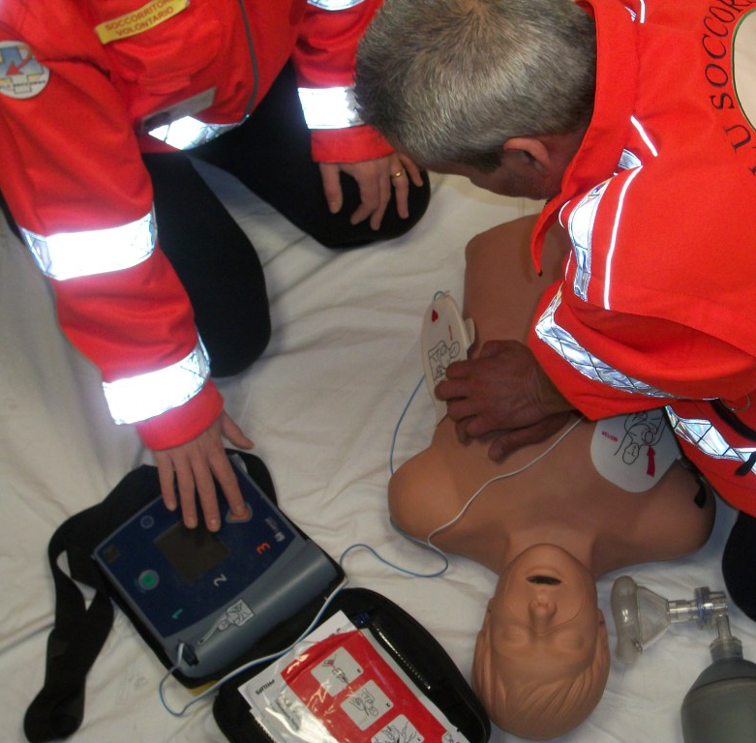
OPERAZIONE SALVAGENTE
Iniziata negli anni 2000 con lo scopo di dotare le Associazioni di Volontariato che operano nella rete del 118 di defibrillatori semi-automatici esterni (DAE)
(Legge 120 del 3 aprile 2001)

Slide 33
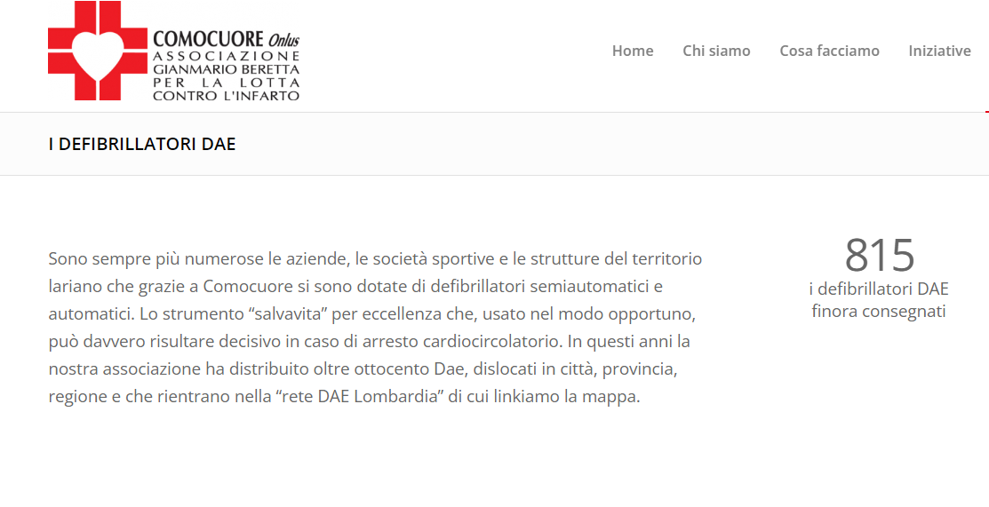
DEFIBRILLAZIONE PRECOCE: IL CONTRIBUTO DI COMOCUORE

Slide 34
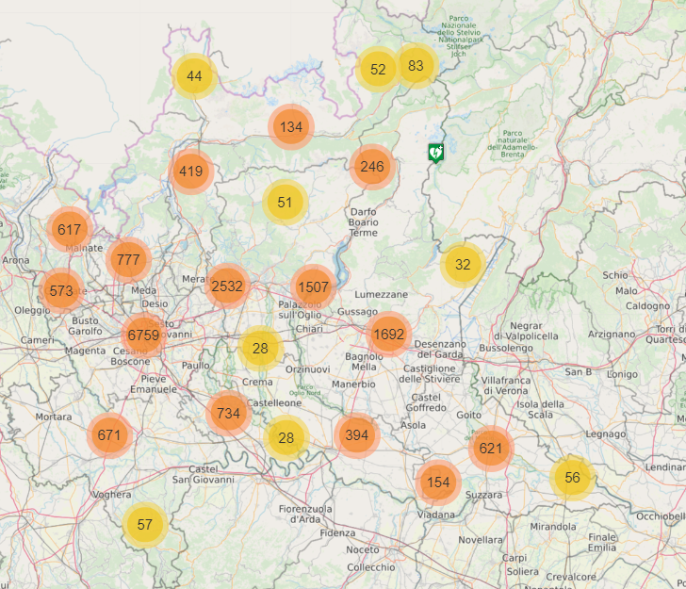

DAE IN LOMBARDIA

Slide 35
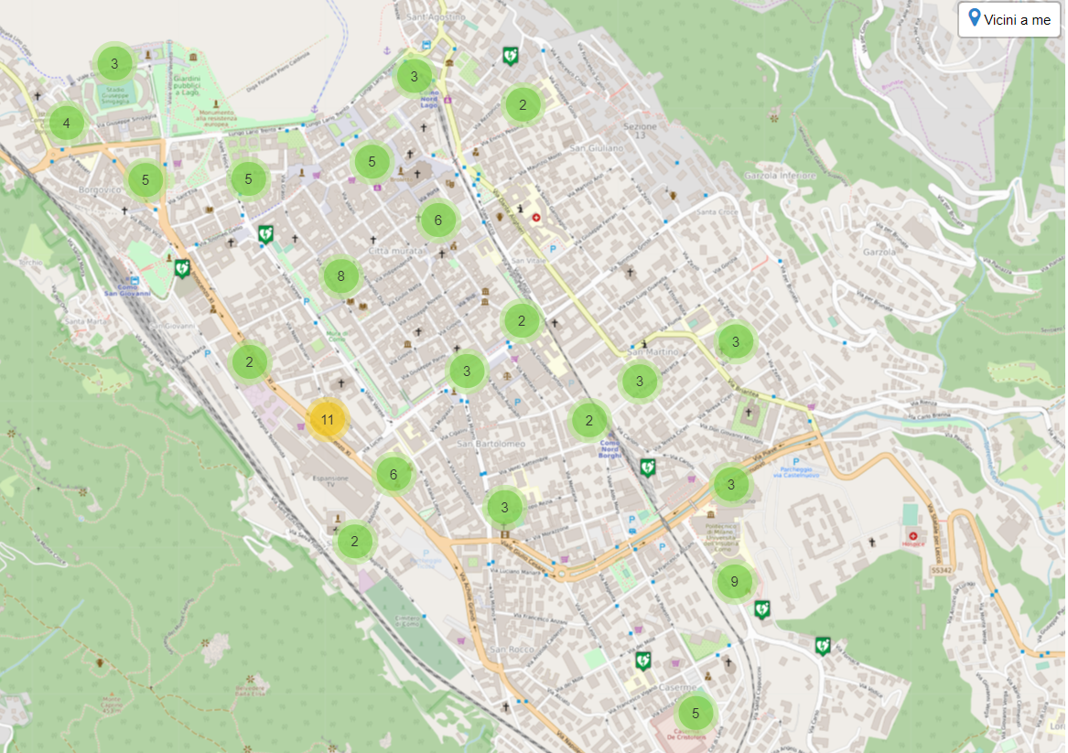

DAE A COMO

Slide 36
COMOCUORE Onlus
Associazione Gianmario Beretta
per la lotta contro l’infarto
SCOPI ISTITUZIONALI
Diffusione della cultura della prevenzione delle malattie cardiovascolari
Lotta alla morte improvvisa con l’organizzazione del soccorso cardiologico territoriale

Slide 37


Slide 38
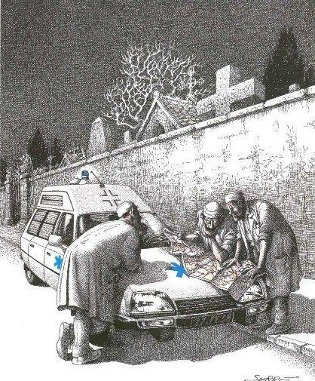
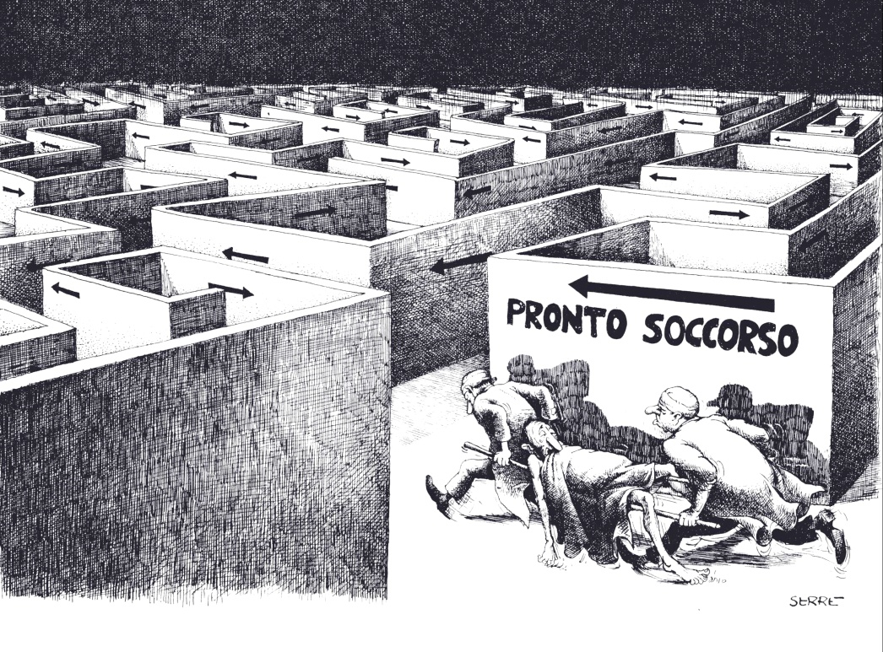
IL PASSATO……

Slide 39
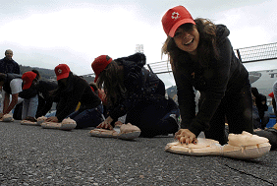
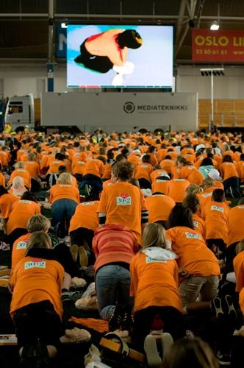


IL PRESENTE….

Slide 40


GRAZIE PER L’ATTENZIONE..
….e per l’interesse
che ho visto nei
vostri sguardi….

